Slide 1

Housing
모바일 시스템 공학
32154231
정영환

Slide 2
Contents
1
intro
2
Why housing?
3
Problem & Solution
4
Conclusion

Slide 3
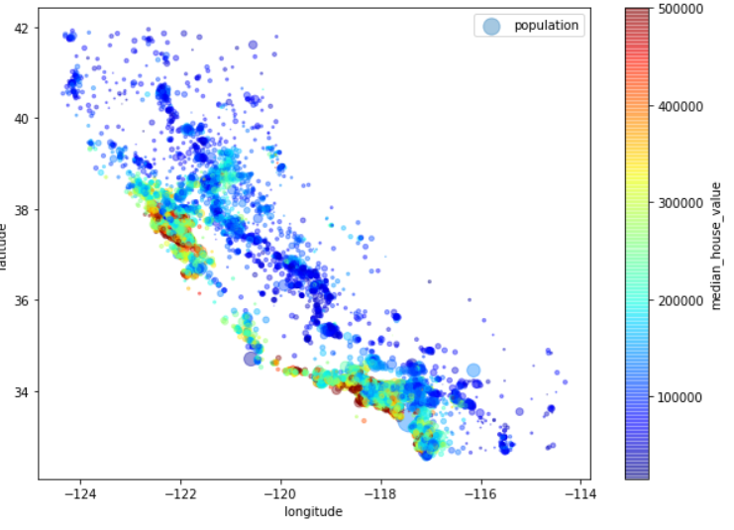
Factors that determine house price
Population?
Median income?
Median housing price?
Etc??

Slide 4

Part 2
Why housing??

Slide 5
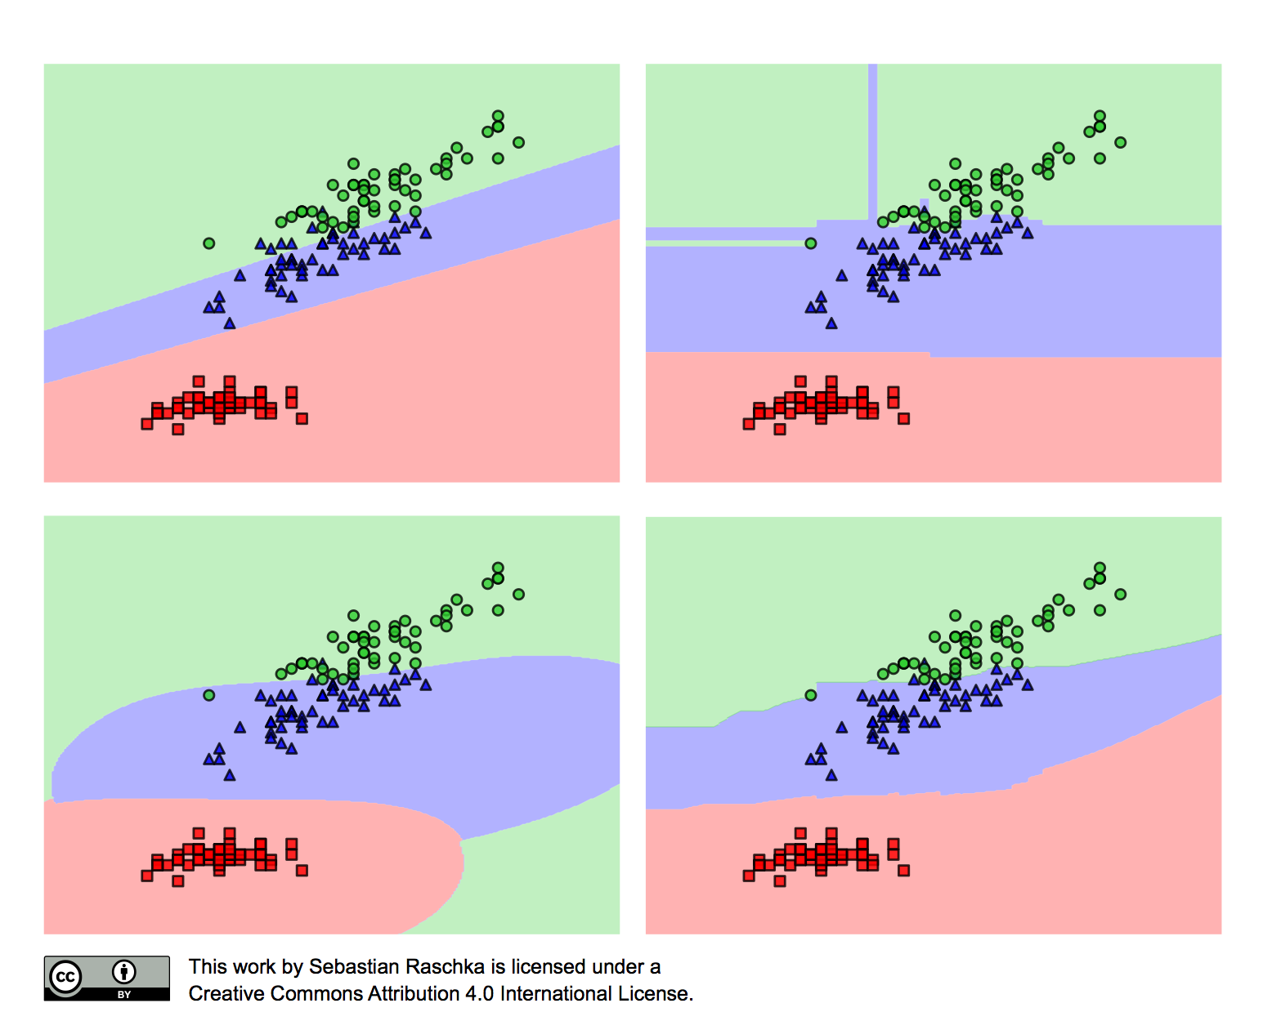
Step
What is purpose of this model?
I
Data
I
Modeling
I
predict

Slide 6
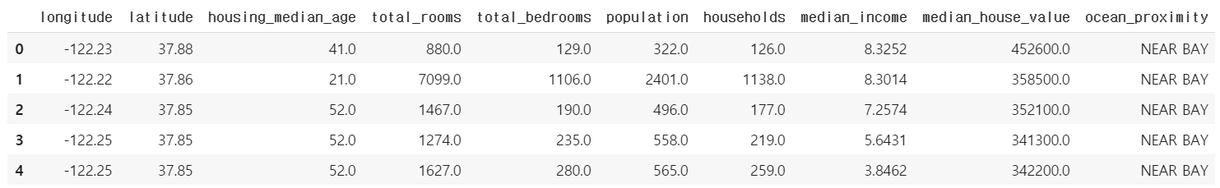
Ready to construct model
Labeled training sample = Supervised work
+
Predicting value = Regression Problems

Slide 7
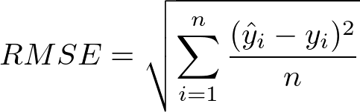
Performance indicator selection
실제와의 오차가 大
I
RMSE 大
I
회귀를 통한 교정
예측값의 벡터와 타깃값의 벡터 사이의 거리를 재는 방법

Slide 8
Performance indicator selection
실제와의 오차가 大
I
RMSE 大
I
회귀를 통한 교정

Slide 9

Part 3
Problem & Solution

Slide 10

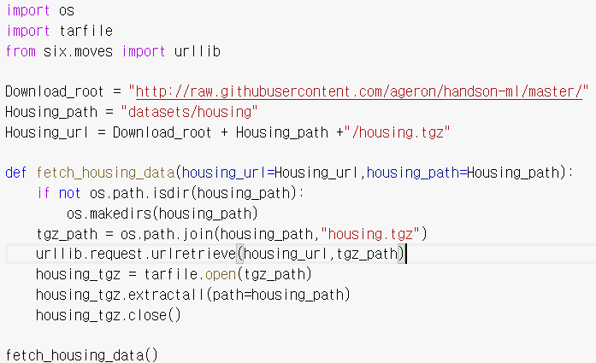
1.Get Data
For data that changes regularly,
It’s easy to automate & run
Make folder ‘ dataset/housing’ and download housing.tgz
+
Decompress & get housing.csv

Slide 11
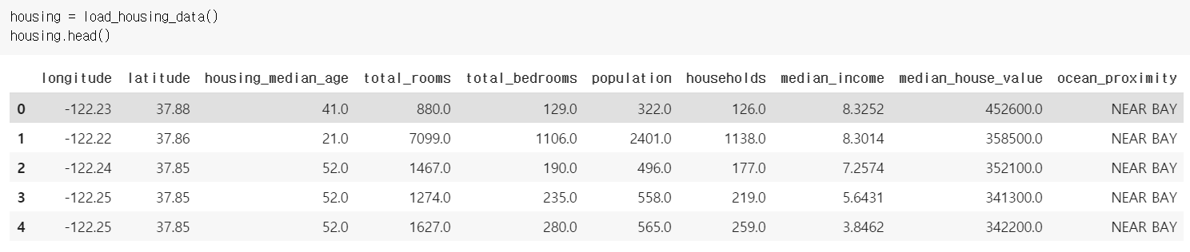
2.Exploring the data structure
Look at the first five column
-longitude latitude median age total room population….

Slide 12
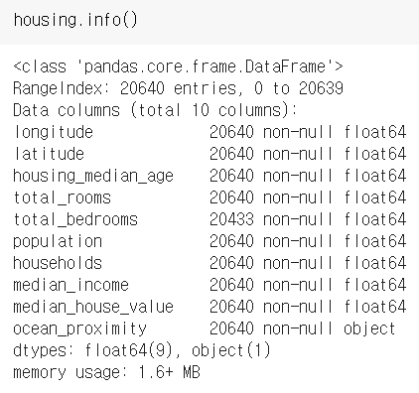
2.Exploring the data structure
Total 20640 data
But totalbedrood 20433
207-> not null

Slide 13
2.Exploring the data structure
only ocean_proximity -> character ->problem and then it has category chatacteristic

Slide 14
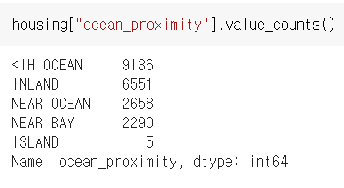
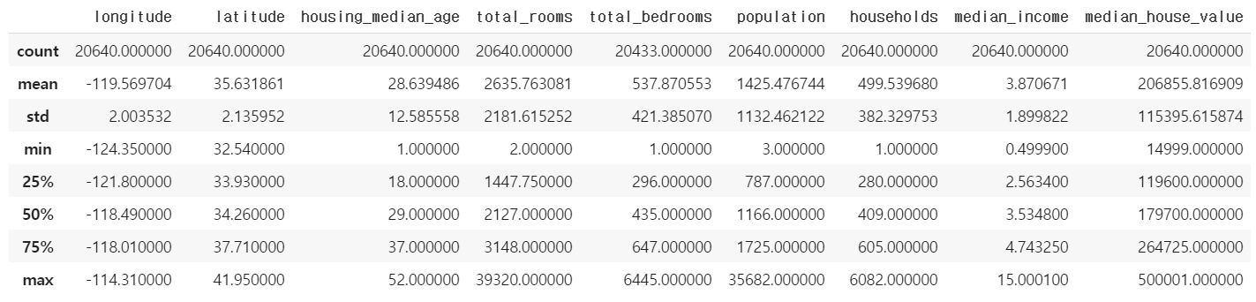
2.Exploring the data structure

Slide 15
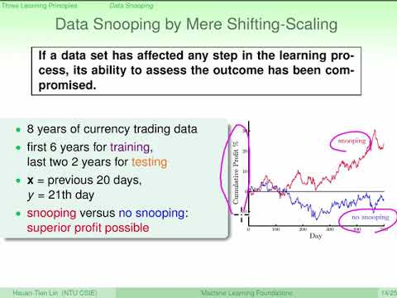
3.Make Test set
우리의 뇌는 과대적합되기 쉬운상태
겉으로 드러난 몇 개의 패턴에 속아 모델을 조정 할 수 있음
따라서 이러한 과대적합된 상태로 데이터를 다루면 오차가 발생
데이터 스누핑
따라서 20% 가량 떼어 놓고 학습시키지 않아야 함

Slide 16
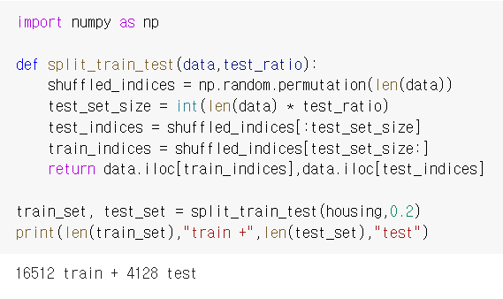
3.Make Test set
20000개의 세트 중
편향되지 않게 데이터를 섞어
20% 가량을 떼어
16000 / 4000 개로 나눔

Slide 17
3.Make Test set
20000개의 세트 중
편향되지 않게 데이터를 섞어
20% 가량을 떼어
16000 / 4000 개로 나눔

Slide 18
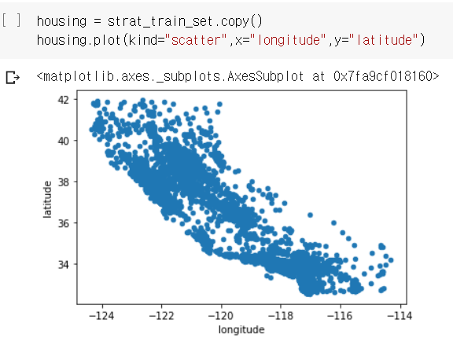
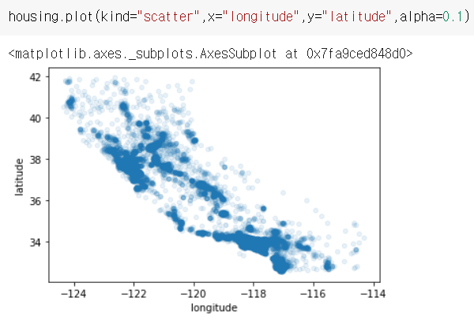
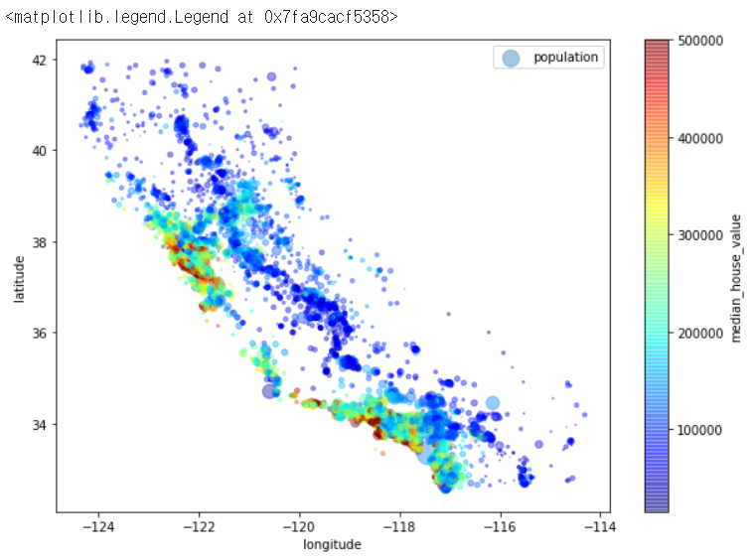
4. Visualization
Data의 특성 -> 지리정보 중심 (경도 위도 )->시각화
알파를 줘서 겹치는 정도를 알아보고
Jet를 활용해서 겹치는 값을 시각화해서 특징을 파악한다
바다와 인접한곳 그리고 인구 밀도에 따라 주택 가격이 결정됨을 파악

Slide 19
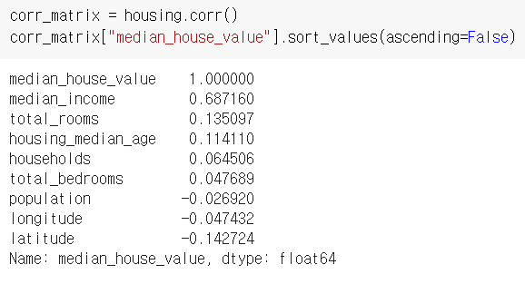
4. Visualization
모든 특성간의 상관계수를 파악해서 어떤 요소들이 연관성이 큰지 파악해 보자
1과 -1에 가까울수록 높은 상관관계를 가짐

Slide 20
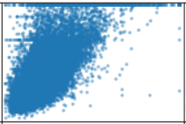
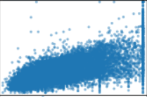
4. Visualization
가장 상관관계가 큰 median income과 비교해보면 상관관계가 강해 위로 올라가는 모습이 보임

Slide 21
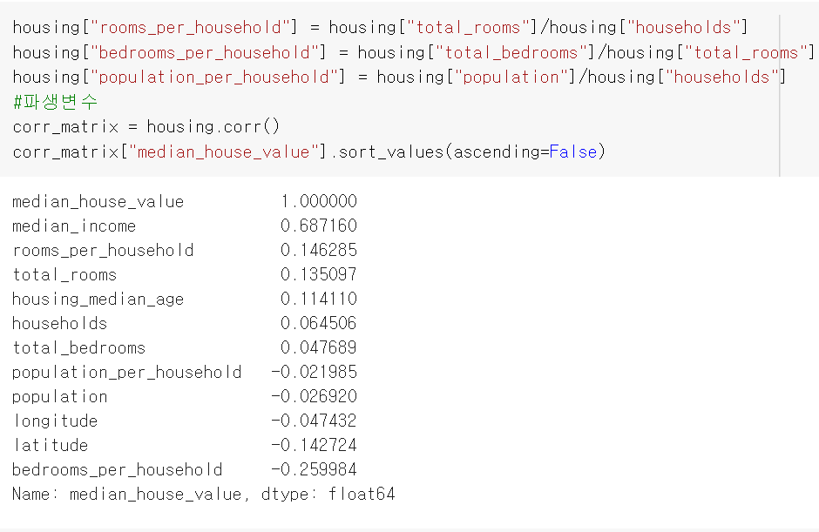
4. Visualization
하나의 변수 그 자체 만으로는 많은 정보를 얻기 힘듬
높은 상관계수를 갖는 요소들을 조합해서 새로운 파생변수를 만들고
해당 변수들을 통해서 좀더 높은 수준의 상관관계를 통찰할수있음
특히나 bedroom per room의 특성은 다른 변수들에 비해 높은 경향을 보여준다.

Slide 22
5.Ready to data = Automation
머신러닝 알고리즘을 위해 데이터를 자동화 시켜서 준비 해야함
-모든 데이터셋에 대해서 변환을 손쉽게 할수 있음
-다른 프로젝트와 병합성이 높아짐
-다른 시스템에 주입하기위한 전처리 과정으로 자동화는 굉장히 중요
-데이터를 여러 방식으로 컨트롤 할수있어 조합의 특성을 찾기에 용이함

Slide 23
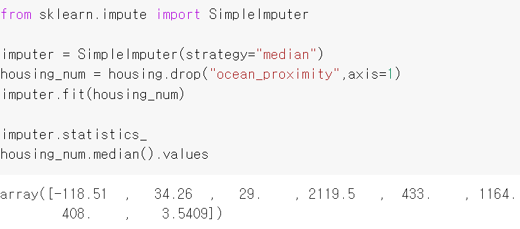
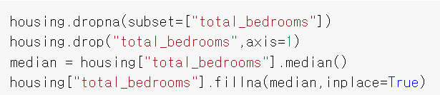
5.Ready to data = Automation
머신러닝 알고리즘의 경우에 일부가 누락된 경우 해당 데이터 전체를 학습하는데 어려움을 겪음
-해당구역 제거
-전체 특성 삭제
-다른 값으로 채움 (평균값 혹은 중간값등)

Slide 24
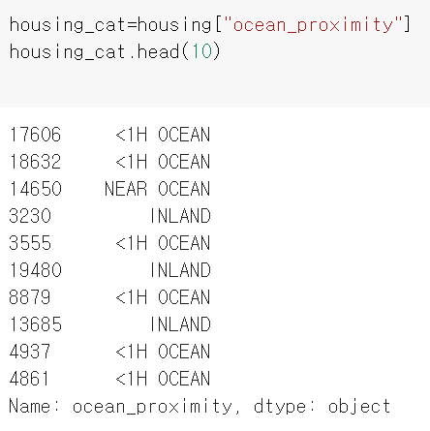
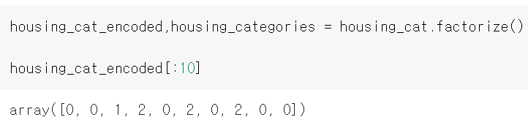
5.Ready to data = Automation
아까 text 형태의 데이터 near bay와 같은 것들이 있었는데 그 값들을 처리 하지 못했음
판다스는 숫자를 다루는데 특화되어 있으므로 해당 값들을 숫자로 바궈줄 필요가 있음
카테고리 단위 이므로 판다스의 factorize를 사용

Slide 25
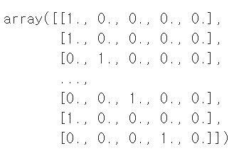
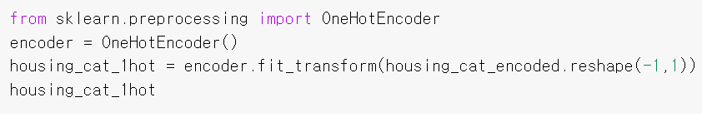
5.Ready to data = Automation
하지만 이것만으로는 부족함 각 숫자들 사이에는 순서가 존재 1234 따위
이 숫자들의 패턴이 존재한다면 이것들을 모델이 학습할 확률이 높음
따라서 특정값에 관해서 1의 값을 갖는 one hot encoder를 사용하는게 가장 바람직

Slide 26
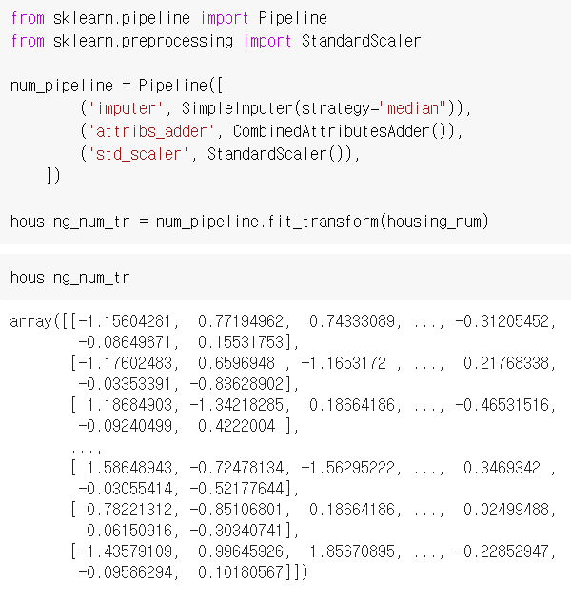
5.Ready to data = Characteristic scaling
가장 중요한 변환중 하나임
각 변수들의 숫자 값들의 범주가 너무 차이나면 학습에 어려움을 겪음
예를 들어 주택 가격을 십만단위 이고 방의 개수는 기껏해야 10 이하임
영향력에 차이를 주게 됨 따라서 정규화 시키는것이 중요

Slide 27
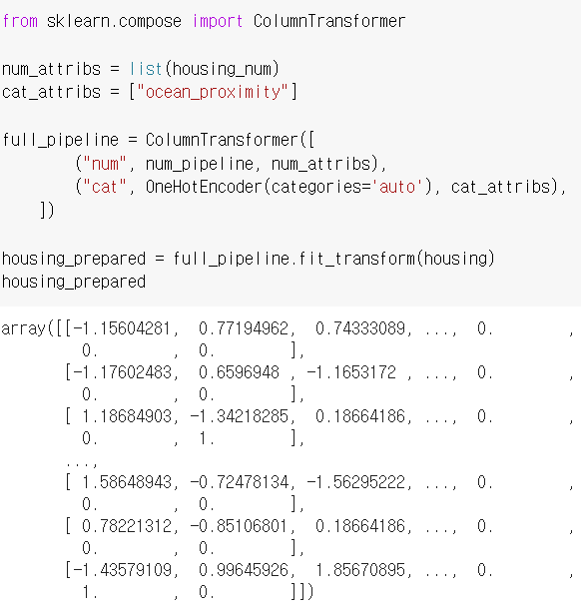
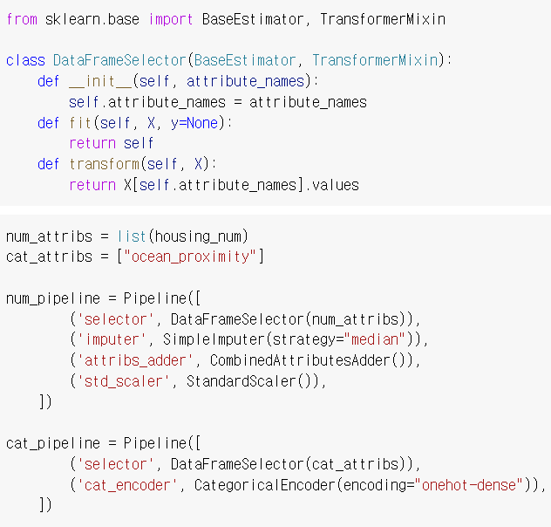
5.Ready to data = Characteristic scaling

Slide 28
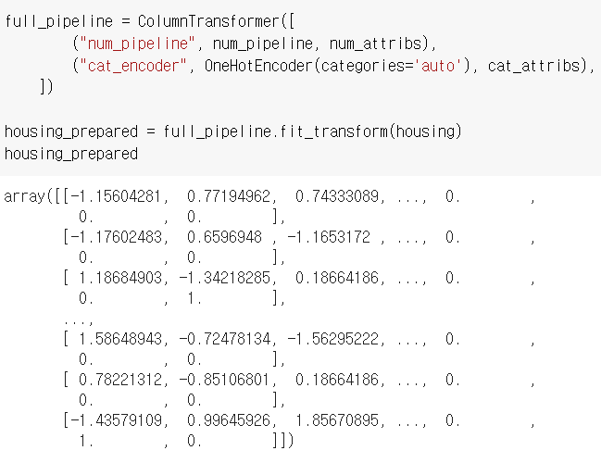
5.Ready to data = Characteristic scaling
이렇게 데이터를 정리하고 정규화 시키는 과정까지 자동화 하고 나면 준비는 끝난다.

Slide 29
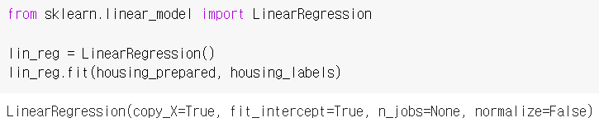
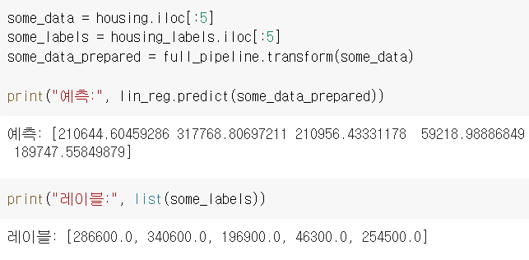
6.model selection & training
앞에서 말한것 처럼 이것은 지도학습이며 회귀모델임
예측이 레이블과 70000정도 빗나갔지만 그래도 정상적으로 작동하는것만으로도 성과

Slide 30
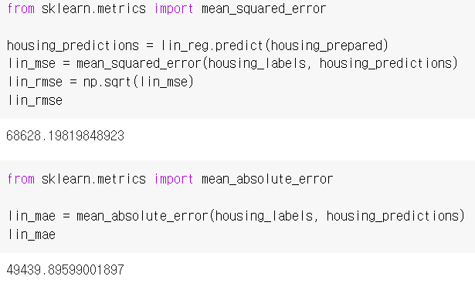
6.model selection & training
전체 훈련세트에 대한 모델의 RMSE를 측정
좋은점수는 아니지만 68000정도의 값이 아옴
중간주택가격은 csv에서 알수 있듯이
12만에서 26만 사이
따라서 7만에 가까운 오차는 너무 큼
선형 회귀는 위 데이터를 대표하는 모델로는 부족함

Slide 31
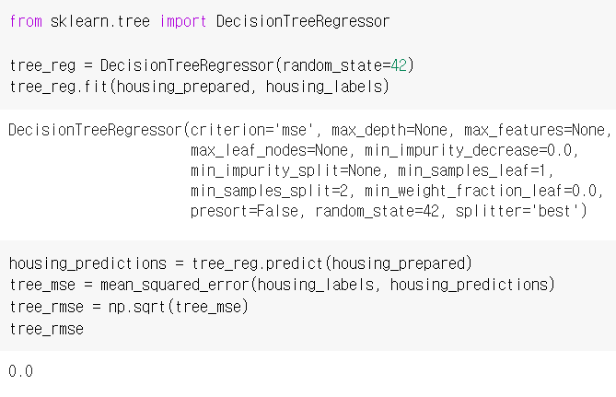
6.model selection & training
결정트리를 통한 훈련
이 모델의 경우에는 복잡한 데이터의 비선형 관계를 찾는데 특화 되어 있음
트레이닝된 결과의 RMSE가 0 임
데이터가 너무 과대 적합되어 있음

Slide 32
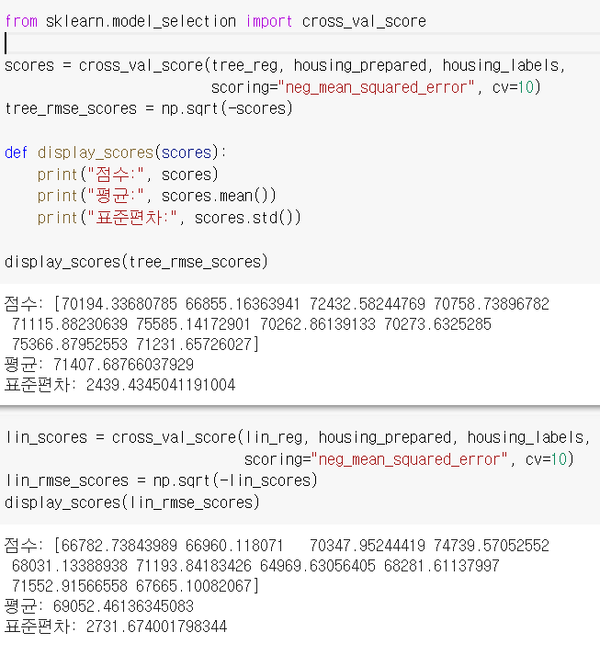
6.model selection & training
결정트리의 테스트 세트를 10개로 나누고 교차검증을 하는 방식으로 데이터 셋을 평가 해보자
결과가 70000임
아까 선형 회귀는 68000이였는데
더 성능이 좋아지지 않음

Slide 33
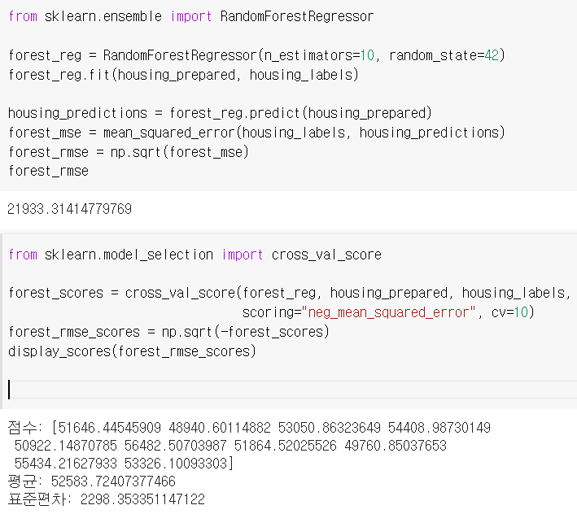
6.model selection & training
랜덤포레스트를 통한 평가
rmse를 통한 평가 수치가 50000에 이름
훨씬 좋은 결과를 가져옴
과대 적합을 해결하는 방법은 모델을 간단히 하거나 제한을 하거나 더 많은 데이터를 모아서 학습 시키는것임
앞에서 봤던대로 2만개의 데이터는 너무 작아서 학습하기에 어려움

Slide 34
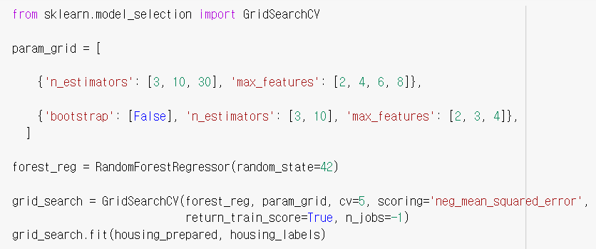
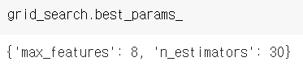
6.model tuning
데이터 전처리를 하고 적합한 모델을 선택하고 나면 모델을 튜닝하는 작업을 거쳐야 함
수동으로 하나하나 할수도 있지만
사이킷런에서 제공하는 함수를 통해서 조정이 가능
적용하고 싶은 파라미터의 범위를 설정하고 돌리게 되면
12개를 평가하고 다음 6개를 평가해서 18개의 조합을 cv 5 즉 5번 모델 훈련을 시킨다. 총 90번
결과적으로 최적의 파라미터는 8과 30 임

Slide 35
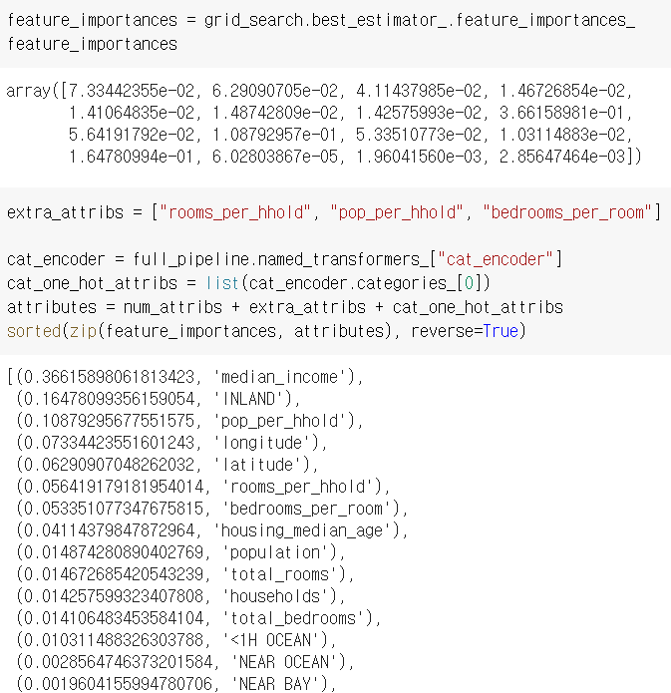
6.model tuning
최적의 모델을 분석하면 문제에 대한 좋은 통찰을 얻을수 있음
각 중요도를 표시해 보고
그 값들에 매칭되는 값을 비교해 보면 중간 소득이 가장 중요한 가치를 가진다는 것을 알수 있음
그리고 필요없는 데이터를 고르기에도 쉬워짐

Slide 36
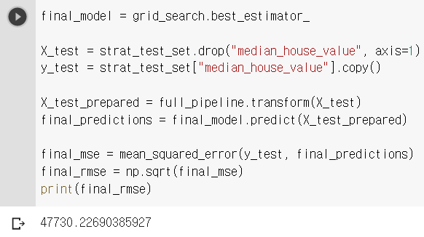
7.result
최적의 파라미터를 가진 모델을 만들었으니
마지막 rmse를 구해 보면
47000대가 나오게 된다.
아까 처음에는 7만 6만 이엿던것에 비하면
확실하게 좋아진 수치 이다.
낮을수록 좋지만 데이터의 과소 적합문제를 해결하기 위한 데이터가 그렇게 많지 않고 그중에서 20%는 이미 테스트 데이터로 꺼내 두는등 여러가지 한계점이 있었던것을 감안하면 좋은 수치 라고 생각된다.

Slide 37
Part4. conclusion
머신러닝은 이렇게 사람이 놓치기 쉬운 혹은 착각 하기 쉬운 문제들을 고려해서 하나의 결과값을 도출하는데 특화되도록 모델을 설계 할수 있다.
그 과정에서 데이터의 전처리 과정은 굉장히 중요하고
데이터에 맞는 적합한 모델을 선택하는것도 중요하다.
다른 모델을 만드는데 있어 호환 가능성과 유지보수를 생각해서 데이터 셋을 조절하고 모델을 만들어 배치 시키는 파이프라인 학습또한 중요한 부분일 것이다.
더 배우고 실력이 늘어나는 만큼 지속적으로 보수를 해서 더 좋은 성능을 낼수 있도록 노력해 보자

Slide 38
Thank You

